Slide 1
Auto-Encoding Variational Bayes
D. P. Kingma and M. Welling, "Auto-Encoding Variational Bayes," in Proc. International Conference on Learning Representations (ICLR), 2013. [Online]. Available: https://doi.org/10.48550/arXiv.1312.6114
2024-01-14
Sein Choi
Intelligent Vision Processing Lab. (IVPL)
https://ivpl.sookmyung.ac.kr
Div. of AI Engineering, Sookmyung Women’s University
E-mail: csi1806@sookmyung.ac.kr

Slide 2
Contents
Introduction
Problem Scenario
Method
ELBO
SGVB
AEVB
The reparameterization trick
Experiments
Code Implementation

Slide 3
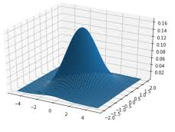

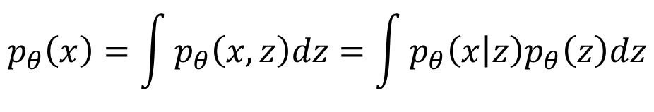
Introduction
Extract Feature
Feature 1: ex)color
Sampling
Train Model
Feature 2:
ex)shape
Feature 2:
Feature 1:
$$p_{θ}\left(x\right)=\int{p_{θ}\left(x,z\right)dz}=\int{p_{θ}\left(x | z\right)p_{θ}\left(z\right)dz}$$
How can we perform efﬁcient approximate inference and learning with directed probabilistic models whose continuous latent variables and/or parameters have intractable posterior distributions?
Notes:
생성모델: Generative model은 데이터가 들어오면 해당 데이터에서 뽑아낸 주요한 특징들이 각각의 확률 변수가 되는 확률 분포를 생성
2개의 특징에 대하여 결합확률분포를 만들고 여기서 샘플링이 잘 이루어지면 우리가 제공한 데이터와 유사한 데이터를 잘 생성해낼 수 있는 것.
그래서 우리가 주목해야할 것은 p(x)
$p_{θ}\left(x\right)$ 설명 : 데이터 x가 주어졌을 때 모델이 데이터를 생성할 확률, 모델 파라미터 ${}_{θ}를$ optimiz하는 과정을 거치면서 이 확률을 가장 크게 만드는 것이다. 이걸 데이터를 가장 잘 설명한다, 혹은 학습 데이터 x가 나올 likelihood를 maximize할 확률분포를 찾는 것이라고 말한다.
$\int{p_{θ}\left(x,z\right)dz}=$ 여기서 x를 생성하기 위해서 latent variable z를 도입하게 된다. X 자체를 직접 모델링 하는 것보다 z라는 우리가 관찰할 수 없는 데이터의 숨겨진 feature space를 도입해서 x를 효율적으로 설명하도록 돕는다.
그리고 z를 고려한 전체 확률을 구하기 위하여 적분하여 z를 완전히 제거한다.
$$=\int{p_{θ}\left(x | z\right)p_{θ}\left(z\right)dz}$$
: (x,z)라는 결합확률을 조건부 확률로 변환하면 마지막 항과 같다. 좌항은 p(x|z)(latent variable z를 가지고 데이터 x를 생성), 우항p(z)(샘플링한 z) <- 이러한 의미를 가진다. 그런데 z가 고차원 공간에서 정의되거나 연속적이라면, 적분이 매우 복잡하다. 이런 경우를 intractable하다고 한다.
그래서!!! 논문의 초반에 이런 질문이 나온다. 앞으로 이 문제를 해결해 보겠음

Slide 4
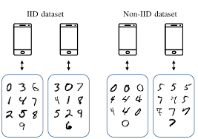
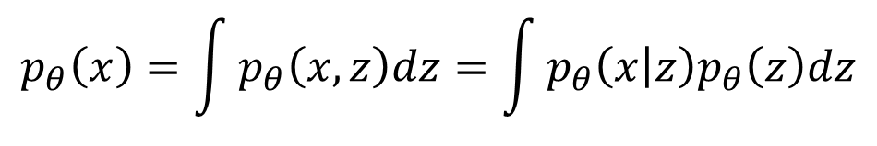
Introduction
$$p_{θ}\left(x\right)=\int{p_{θ}\left(x,z\right)dz}=\int{p_{θ}\left(x | z\right)p_{θ}\left(z\right)dz}$$
Previous Solution
Problem
VB (variational Bayesian)
mean-field approach
Computational Complexity
Suggestion
i.i.d dataset
Introduce Auto-Encoding VB
In the case where each data point has a continuous latent variable,
Calculate lower bound estimator
for a probabilistic model
Notes:
앞서 언급한 intractable의 문제점을 해결하는 방법은 variational Bayesian 접근법 (VB)이 있다. 이건 복잡한 posterior distribution을 간단한 분포로 근사해서 계산을 쉽게 하는 접근법임.
이 중에서 mean-field 접근법이 있는데, 각 latent variable을 독립적인 형태로 근사해서 다변수 분포를 단변수 분포의 곱으로 나타낸다.
그런데 이 방법은 계산이 매우 복잡함.
그래서 새롭게 제안하는 방법, i.i.d dataset(각 데이터포인트마다 독립, 동일한 분포)에서 각 data point(데이터셋 내의 개별적인 관측치나 샘플. ex이미지 하나)마다 continuous latent variable 있는 경우, Auto-Encoding VB(variational Bayesian) 알고리즘을 제안함. 확률 모델에 대해 lower bound estimatior를 계산하여 근사적인 계산을 도출한다.

Slide 5



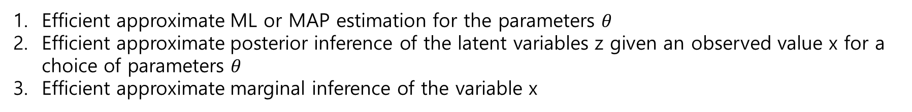
Problem Scenario
$$X=\{x^{\left(i\right)}\}_{i=1}^{N}$$
Data Generation Process
1.
2.
- There exists a parameter θ necessary for modeling the data generation process.
- However, the true parameters θ and the values of the latent variables z^(i) are unknown.
To propose a general algorithm, the issues to be addressed are 1)intractability and a 2)large dataset
3 Problems
Efficient approximate ML or MAP estimation for the parameters $θ$
Efficient approximate posterior inference of the latent variables z given an observed value x for a choice of parameters $θ$
Efficient approximate marginal inference of the variable x
Notes:
데이터셋 X=\{ x^{(i)}\} ^N_{i=1} ; 연속형 혹은 이산형 변수 x의 샘플로 구성된 i.i.d 데이터셋 N
데이터 생성 프로세스
숨겨진 변수 $z^{(i)}$ 생성 ← prior distribution p/theta(z)에서 생성
관측데이터 $x^{(i)}$생성 ← conditional distribution p/theta(x|z)에서 생성
데이터 생성과정을 모델링 시 필요한 파라미터 θθ가 존재한다. - 그러나! true parameters θ∗θ∗과 잠재변수 (latent variables) z(i)z(i) 값을 모른다.“
이런 marginal or posterior probabilities에 대해 단순화 가정 하지 않고 general하게 고려하려고 생각한 점 2가지; 계산복잡성, 대규모 데이터셋
결론적으로 이 시나리오에서 3가지 문제점에 관심을 두었음

Slide 6


Method - ELBO
Marginal likelihood
The sum of the marginal likelihoods of each data point
= An indicator of how well the model represents the entire dataset.
introduce recognition model
(1)
Notes:
각 데이터 포인트의 marginal likelihood 합; 모델이 전체 데이터셋을 얼마나 잘 나타내는지의 지표이다.
이걸 아래의 식으로 다르게 표현할 수 있다. 데이터 포인트 i에 대한 KL Divergence + ELBO로 표현 가능함.
앞서 $p_{θ}\left(x\right)계$산이 매우 복잡하다 했음. 그래서 recognition model q_파이(z|x) 를 도입함. 이게 바로 근사분포임. 이 방법을 variance inference라고 함(변분추정법)
p는 KL Divergence와 ELBO 식으로 나눌 수 있음
KL divergence는 q와 p 분포가 얼마나 다른지 측정하는 비대칭 거리 함수로 분포가 같으면 0이다. = 그래서 항상 0 이상이라는거 아래 부등식 언급
ELBO는 evidence lower bound로 likelihood의 lower bound이다. (앞서 부등식 언급하면서 KL이 0 이상이니까 하한선이 되는 것) 앞으로 우리가 최대화하려는 목표 함수가 된다.
ELBO가 최대가 되면 p 와 같아지므로 우리가 원하는 결론을 얻을 수 있음

Slide 7

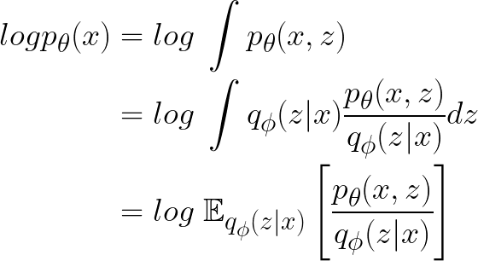
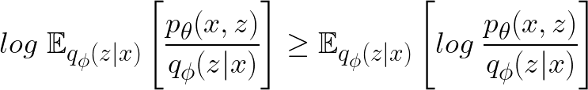
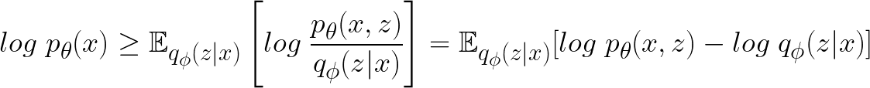


Method - ELBO
ELBO
$\text{∵}$ Jensen’s inequality
∴ lower bound of $p_{θ}\left(x\right)$
(2)
Notes:
ELBO가 간단히 나와 있는데 수식적으로 풀어 써보겠음
q로 같은 값 분모 분자에 넣음
그리고 적분을 기댓값으로 변환함. (근사분포 q에 대한 기댓값)
그러면 기댓값 안의 분수꼴이 있는데 이거를 계산하는 것도 어려움
그래서 젠슨 부등식을 사용함. 그걸로 lower lower bound를 구하는 것.
마지막은 로그의 차로 분리. 그래서 2번 식 유도 완료

Slide 8
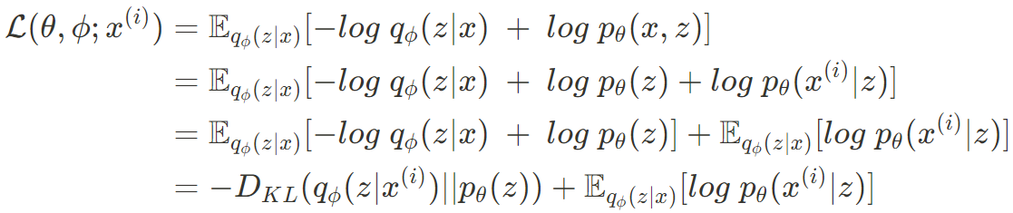
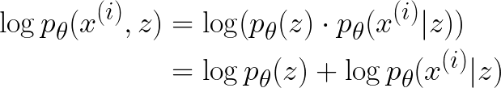

Method - ELBO
ELBO
$$\text{∵}$$
(3)
Notes:
또다른 표현도 가능하다고 하여 3번 식도 유도할 것임.
결과를 보면 ELBO 안에도 KL Divergence꼴이 있어서 q와 p가 얼마나 다른지를 보고 있고
+ 우항을 보면 주어진 latent 변수 z로 x를 얼마나 잘 설명하는지 측정하는 것이라고 해석할 수 있음
결과적으로!!! ELBO는 q를 p에 가깝게 만들면서 x를 잘 재구성하려는 2가지 목표를 달성하려는 식이라는 것을 알 수 있음

Slide 9


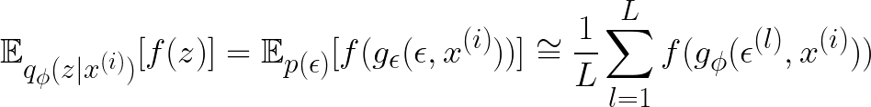

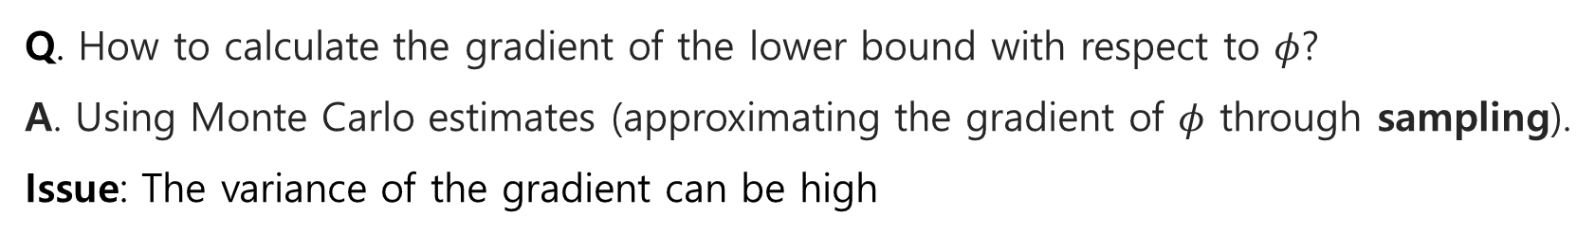
Method - SGVB
Q. How to calculate the gradient of the lower bound with respect to $φ$?
A. Using Monte Carlo estimates (approximating the gradient of $φ$ through sampling).
Issue: The variance of the gradient can be high
Solution: Reparameterize the Sampling Area
(5)
L : # samples
Notes:
ELBO를 최적화 하려면 gradient를 구해서 최적화 하면 된다. 이건 몬테까를로 방법을 쓰면 됨 ( 샘플링을 통해 파이의 기울기를 근사추정함)
그러나 문제점 : 분산이 높을 수 있음. 그러면 실제랑 차이가 커서 문제임
그래서 아래에서 새로운 알고리즘을 제공함
일단, p대신 근사한 q에 대하여 샘플링을 해야하는데 이것도 샘플링이 어려움
그래서 입실론으로 reparameterize하여 간단한 분포에서 생성한 변수로 g 함수 안에 넣어 z를 생성하는 것.
그러면 몬테까를로 잘 적용가능함 (5번식)
오른쪽의 L sum 식은 sample N개 뽑아서 적분 값을 근사한 것

Slide 10
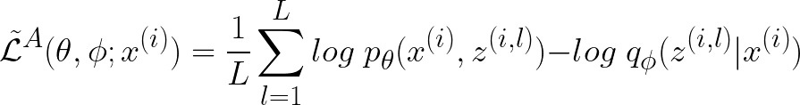


Method - SGVB
ELBO
(2)
$$\text{∵}$$
(5)
(6)
generic Stochastic Gradient Variational Bayes (SGVB) estimator
∴
Notes:
앞서 소개한 방법으로 ELBO를 재정의한다. 이건 모든 항을 샘플링 한 경우임 .
5번 식을 활용하여 재정의하면
6번 식으로 바꿀 수 있음.

Slide 11
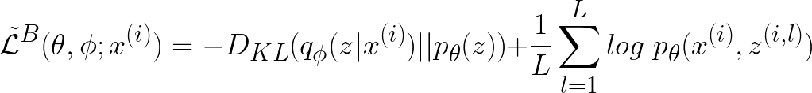

Method - SGVB
ELBO
Often, the KL-divergence can be integrated analytically.
(6)
(7)
regularizer
expected negative reconstruction error
∴
Notes:
근데!!! KL Divergence 식은 샘플링 하지 않고 해석적으로 계산하고, reconstruction error는 그대로 샘플링 한 경우를 정의할 수 있음
KL)왼쪽 항은 regularizer항 : 근사 posterior과 prior간의 KL Divergence
오른쪽 항은 모델이 원래데이터를 얼마나 잘 재구성하는지; 낮을수록 좋은 성능

Slide 12
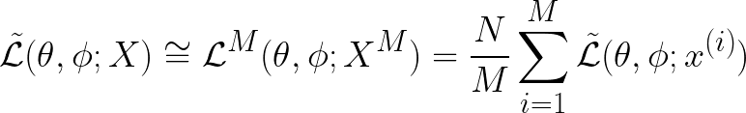
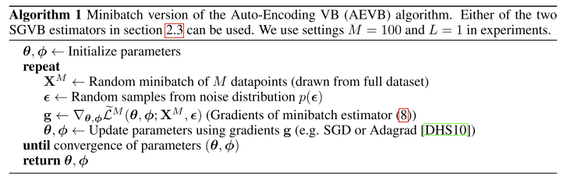
Method - AEVB
Calculating the ELBO over the entire data point requires a lot of computation
introduce the concept of mini-batches.
(8)
N: total number of data points
M: number of mini-batch data points
Experimental results show that L=1 and M=100 yield stable results.
Notes:
이 ELBO를 전체 데이터포인트에 대하여 계산하면 계산량이 매우 많으므로,
미니배치 개념 도입. 이 값을 추정하여 사용한다.
알고리즘 1은 AEVB 알고리즘의 미니배치 버전임. SGVB estimator 사용해서 ELBO를 샘플링으로 근사, 그 값의 기울기를 계산하여 variational inferenc하는 방법을 나타낸다.
M개의 데이터 포인트씩 미니 배치로 사용한다.
g에서 앞서 정의한 8번 식의 기울기를 구한다. 이 기울기는 모델파라미터 세타와 파이에 대한 것.
variational 파라미터는 파이, 생성모델 파라미터는 세타

Slide 13
Method – The reparameterization trick
Q. What differentiable transformation g(.)and auxiliary variable ϵ can be chosen?
3 basic approaches
1. Tractable inverse CDF
2. 'locale-scale' distribution that is identical to a Gaussian distribution
(location=0, scale=1)
3. Composition
When all three approaches fail, good approximations to the inverse CDF exist requiring computations
Notes:
샘플 생성에서도 질문이 있을 수 있음; 어떤 미분 가능한 변환 g_{\phi}(.)과 auxiliary variable \epsilon을 선택할 수 있을까?
역 CDF(누적분포함수)를 계산 가능한 경우: 간단한 분포에서 샘플링해서 복잡한 분포로 변환할 수 있음
보조 변수를 (location=0, scale=1)인 표준 분포로 선택할 수 있음
랜덤 변수를 보조 변수의 다양한 변환으로 표현할 수 있음

Slide 14
Experiments
Dataset : MNIST, FreyFace
The generative model (decoder) and the variational approximation (encoder) have the same structure
In the case of the FreyFace dataset, Gaussian output and the Sigmoid activation function are used to constrain the values between (0, 1).
To update model parameter; Use Stochastic Gradient Ascent
computed by differentiating the lower bound estimator
Notes:
생성 모델(디코더)과 변분 근사(인코더)는 동일한 구조를 가짐.
Stochastic Gradient Ascent(확률적 경사 상승법)**를 사용해 모델 파라미터를 업데이트.
경사 계산은 알고리즘 1을 따른다.
이 알고리즘의 목적은 결론적으로, lower bound의 gradient를 사용해서 모델을 최적화 하는 것이 likelihood를 최대화하는 방향으로 동작하게끔 설계되었음.

Slide 15
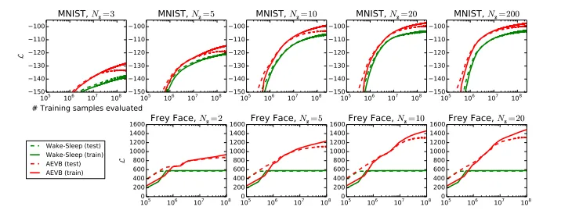
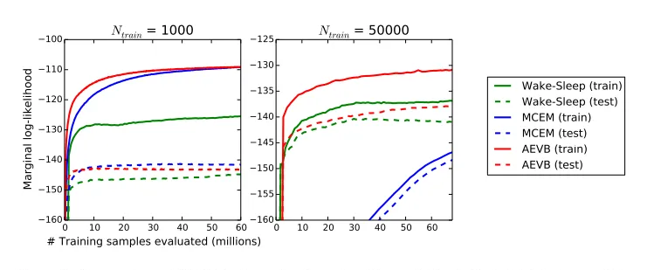
Experiments
Notes:
위 그래프 : y축이 평균 variational lower bound 값. 클 수록 모델이 데이터를 더 잘 설명하는 좋은 결과. x축은 학습 data point의 수
AEVB 성능이 Wake-Sleep보다 좋음을 알 수 있음. 그리고 latent variable이 많아도 overfitting이 발생하지 않음을 알 수 있음 -> lower bound를 정규화 했기 때문
- 아래 그래프 : y축은 주어진 데이터에 대한 전체 likelihood,
온라인 vs. 배치학습방식
Wake-Sleep, AEVB는 온라인 학습 방식인데 MCEM은 배치 학습 방식임. 5만개인 대규모 데이터셋에서 효율 떨어짐.
- 수렴속도
- AEVB가 빨리, 좋은 성능으로 수렴함을 알 수 있음

Slide 16
Conclusion & Future Work
created a lower bound estimation that can be optimized using simple stochastic gradient descent (SGD) through the reparameterization of the variational lower bound.
This allows the approximate inference model to fit the intractable posterior using the proposed lower bound estimator, enabling efficient posterior inference.
Notes:
lower bound의 재파라미터화를 통해 간단한 확률적 경량 모델(SGD)로 최적화할 수 있는 lower bound estimation을 만들었음.
이를 통해 근사 추론 모델이 제안된 lower bound estimator를 사용하여 계산이 불가능한 posterior distribution에 적합하게 되어, posterior inference가 효율적으로 수행될 수 있도록 합니다.

Slide 17
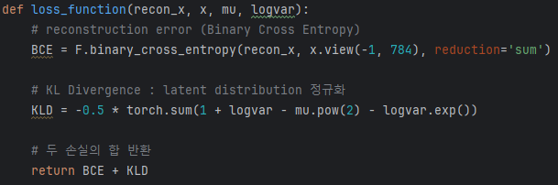
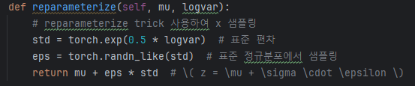

Code Implementation
https://github.com/pytorch/examples/blob/main/vae/main.py

Slide 18

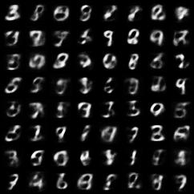
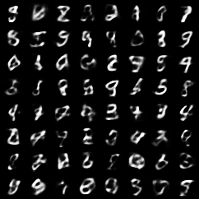
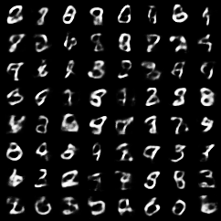



Code Implementation
epoch 1
epoch 5
epoch 10
sample
reconstruction
https://github.com/pytorch/examples/blob/main/vae/main.py
Notes:
reconstruction : 입력 데이터를 모델이 인코딩(encoding)하고, 다시 디코딩(decoding)하여 복원한 결과
sample : 잠재 공간(latent space)에서 무작위로 생성한 z를 디코더(decoder)에 전달하여 생성된 이미지(새롭게 생성된 이미지)

Slide 19
Thank you for your attention.!!!
QnA

